Slide 1
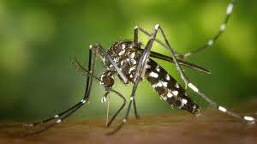
Secretaria de Estado da Saúde de Goiás
Superintendência Políticas e Atenção Integral à Saúde
Notes:
1
1
1
1
1

Slide 2
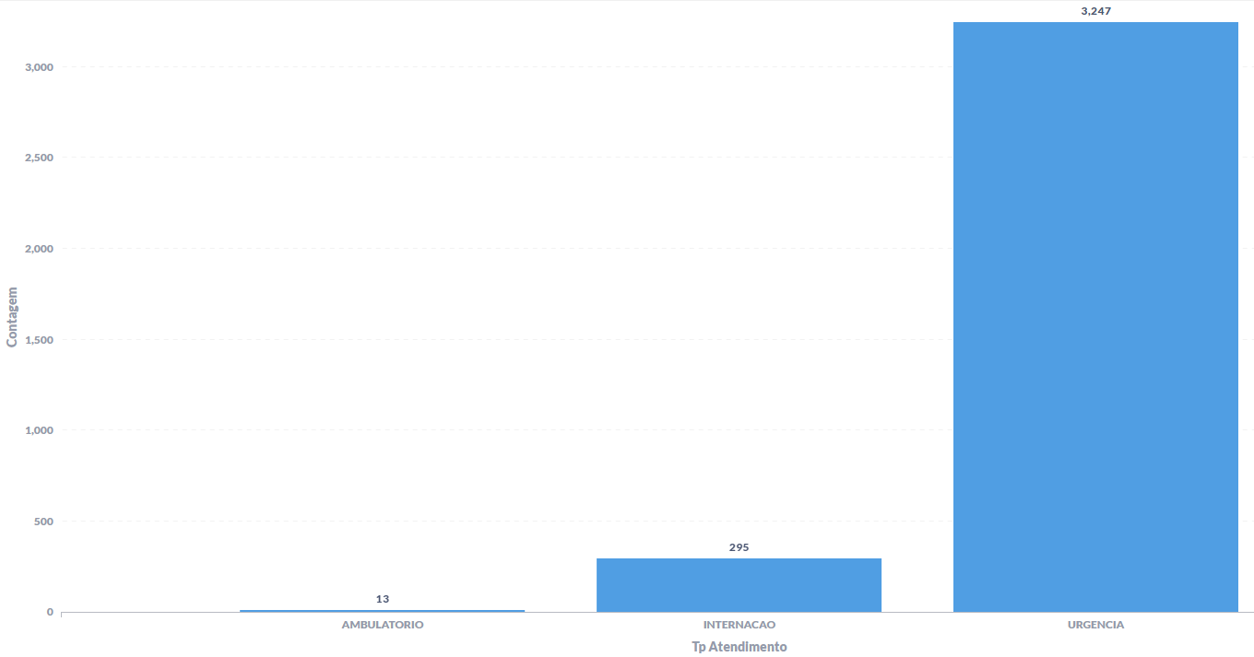
ATENDIMENTOS COM CID DE ARBOVIROSES
EM JANEIRO DE 2024
Notes:
2
2
2
2
2
2

Slide 3
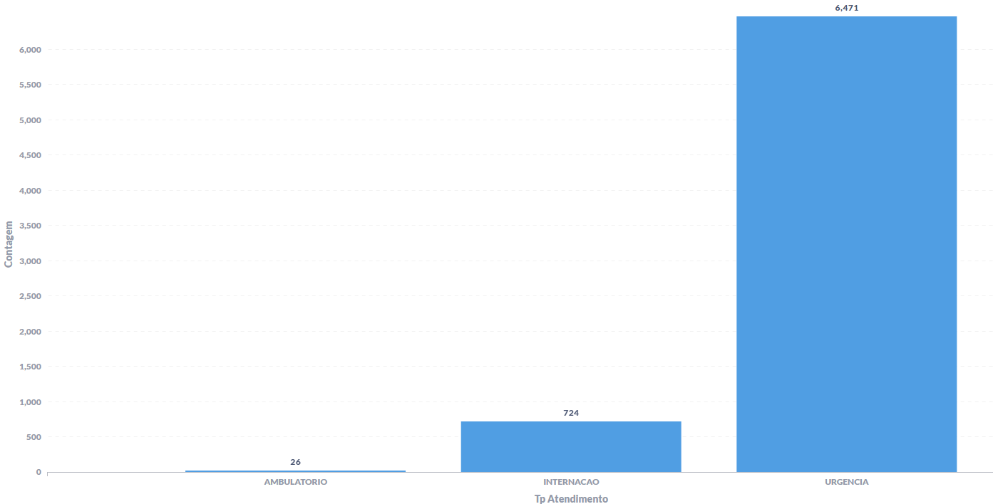
ATENDIMENTOS COM CID DE ARBOVIROSES
DE FEVEREIRO DE 2024
Notes:
3
3
3
3
3
3

Slide 4
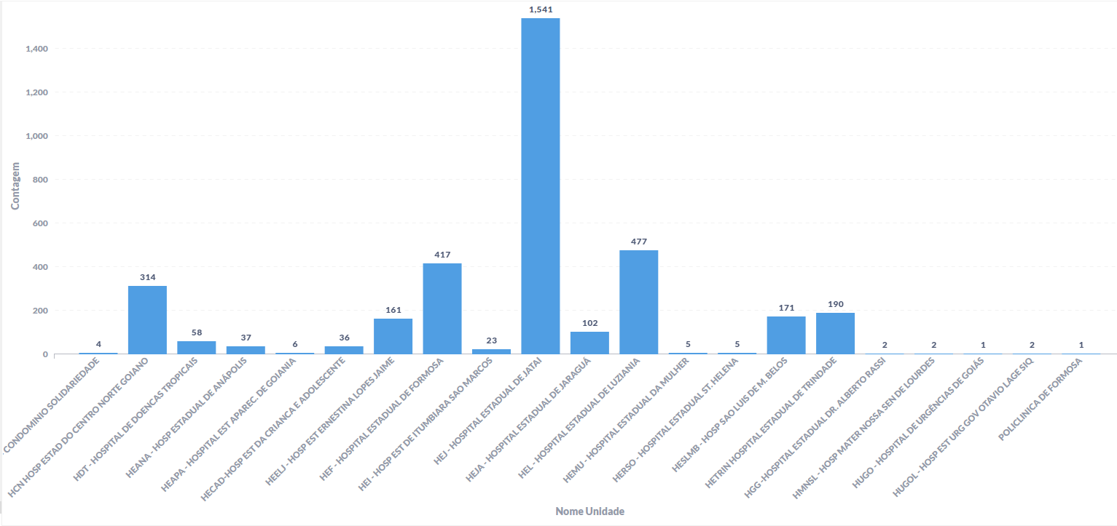
UNIDADES HOSPITALARES ESTADUAIS DE ATENDIMENTO
EM JANEIRO DE 2024
Fevereiro/2024
Notes:
4
4
4
4

Slide 5
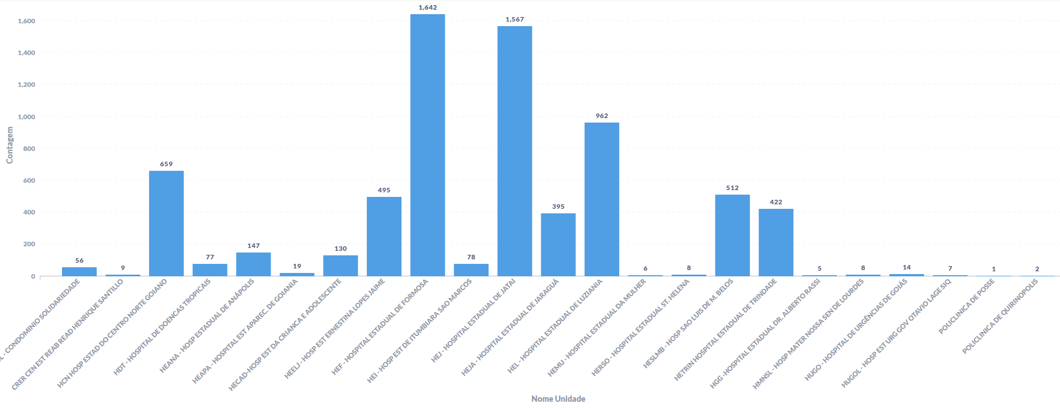
UNIDADES HOSPITALARES ESTADUAIS DE ATENDIMENTO
DE FEVEREIRO DE 2024
Notes:
5
5
5
5

Slide 6
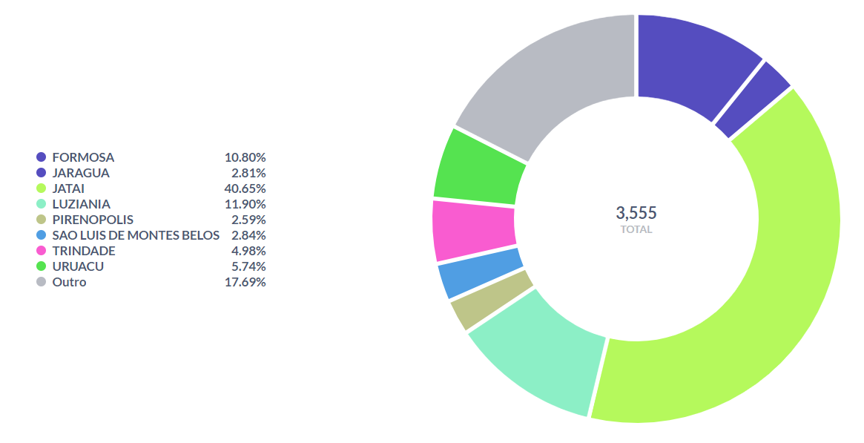
MUNICÍPIOS DE RESIDÊNCIA DOS PACIENTES ATENDIDOS
EM JANEIRO DE 2024
Notes:
6
6
6
6
6
6

Slide 7
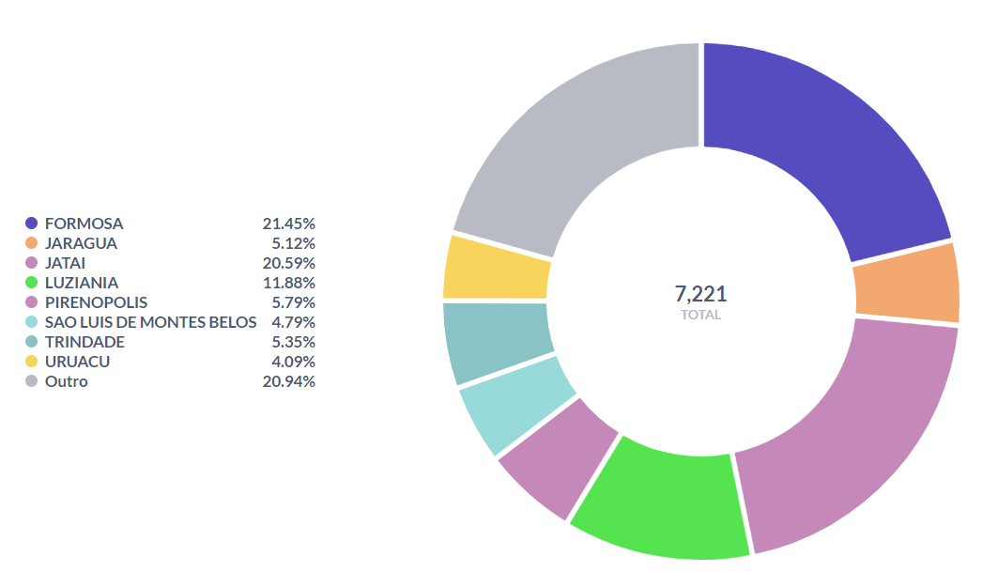
MUNICÍPIOS DE RESIDÊNCIA DOS PACIENTES ATENDIDOS
DE FEVEREIRO DE 2024
Notes:
7
7
7
7
7
7

Slide 8
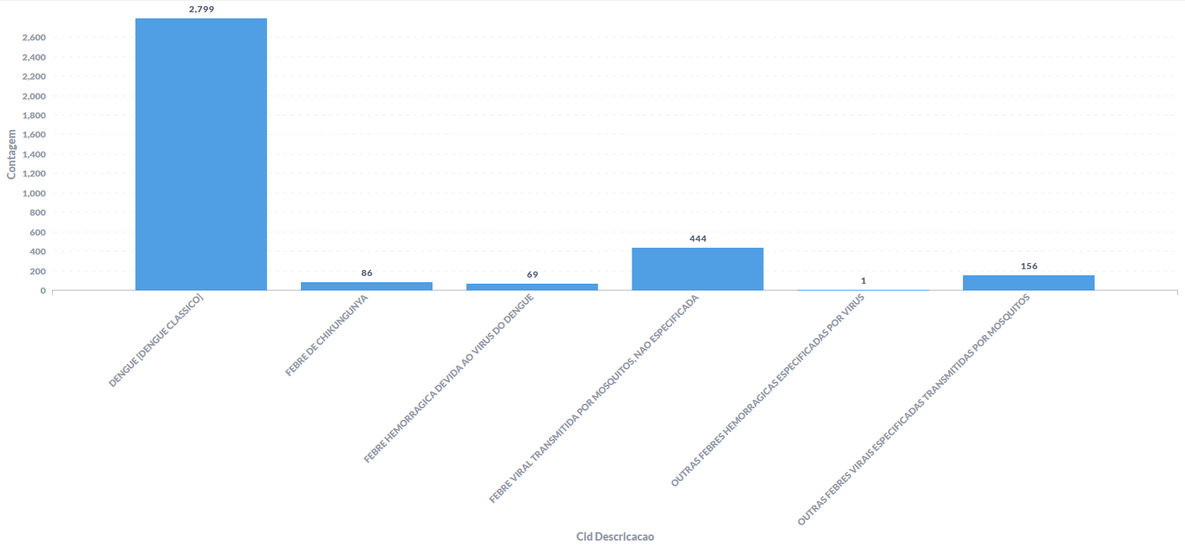
CIDS DOS ATENDIMENTOS DE JANEIRO DE 2024
Notes:
8
8
8
8
8

Slide 9
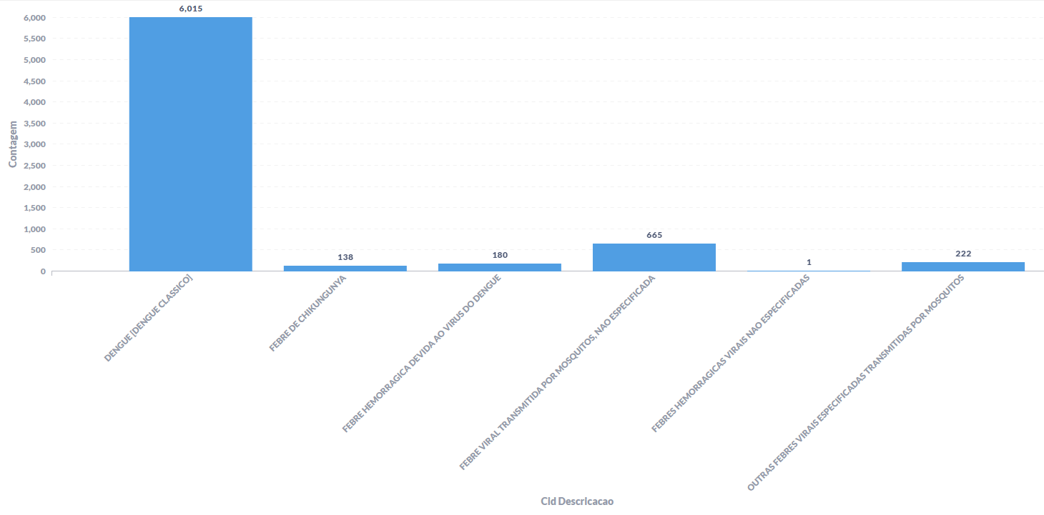
CIDS DOS ATENDIMENTOS DE FEVEREIRO DE 2024
Notes:
9
9
9
9
9

Slide 10
NÚMEROS DOS ATENDIMENTOS DE
JANEIRO DE 2024
Notes:
10
10
10
10
10

Slide 11
NÚMEROS DOS ATENDIMENTOS DE
FEVEREIRO DE 2024
Notes:
11
11
11
11
11

